Slide 1
Final review (1) مُرَاجَعَة نِهَائِيَّة (1)
Dr. Ehab Atta

Slide 2
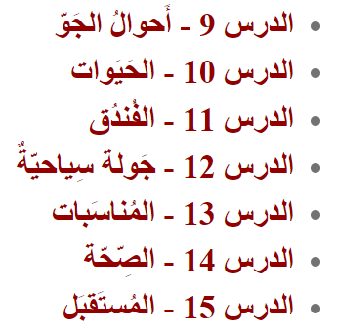
نَات

Slide 3
(1) أَحْوَال الجَوّ

Slide 4
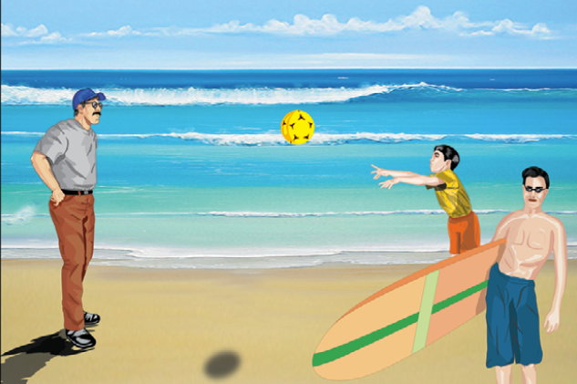
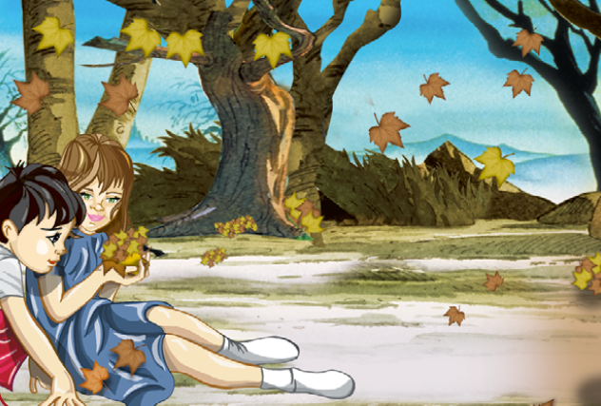
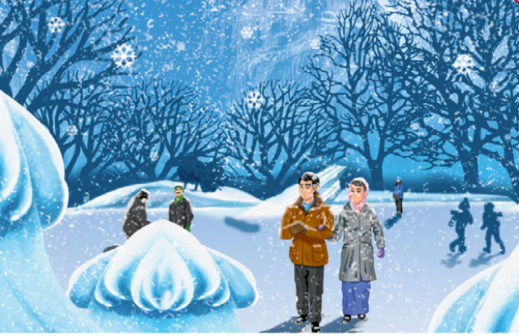
فُصُول السَّنَة
الصَّيْف
الخَرِيف
الشِّتَاء
الرَّبِيع

Slide 5
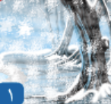
الجَوُّ مُثْلِج

Slide 6
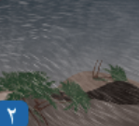
الجَوُّ عَاصِف

Slide 7
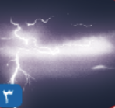
ظَهَرَ البَرْق في السَّمَاء

Slide 8
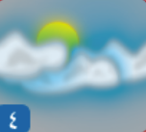
الجَوُّ غَائِم

Slide 9
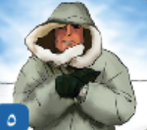
الجَوُّ بَارِد

Slide 10
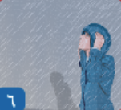
الجَوُّ مُمْطِر

Slide 11
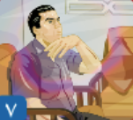
الجَوُّ حَارٌّ

Slide 12
الجَوُّ مُشْمِسٌ

Slide 13
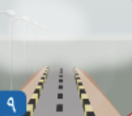
هُنَاكَ ضَبَاب فِي الشَّارِع

Slide 14
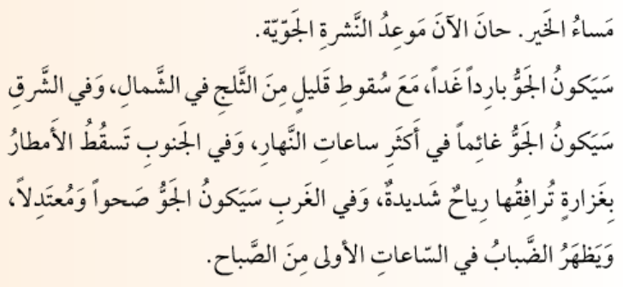

Slide 15
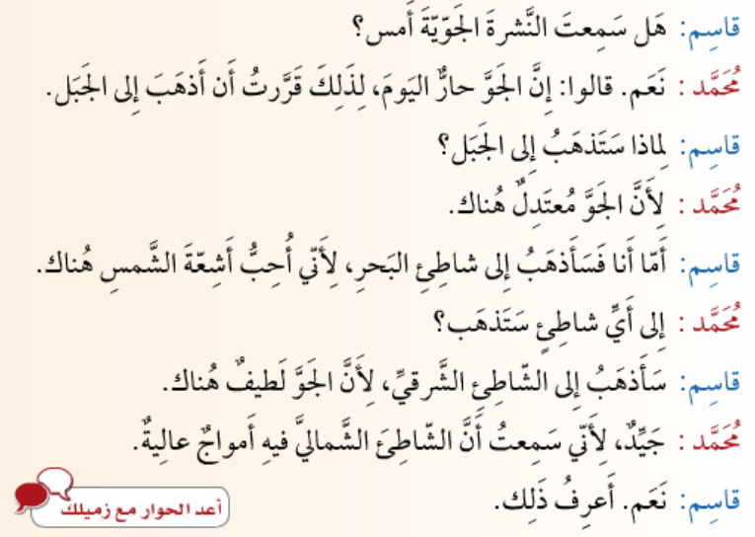

Slide 16
(2) الحَيَوَانَات

Slide 17
الحَيَوَانَات
الأَلِيفَة
المُفْتَرِسَة
الحِمَار
الخَرُوف
البَقَرَة
الحِصَان
النَّسْر
الأَسَد
الدُّب
النَّمِر
العُصْفُور
القِطَّة
الأَفْعَى
البَبَّغاء
العَقْرَب
الكَلْب

Slide 18
الحَيَوَانَات الأَلِيفَة
حَظِيرَة
يُغَنِّي
مُرَاقَبَة
بَيْت الدَّجَاج

Slide 19
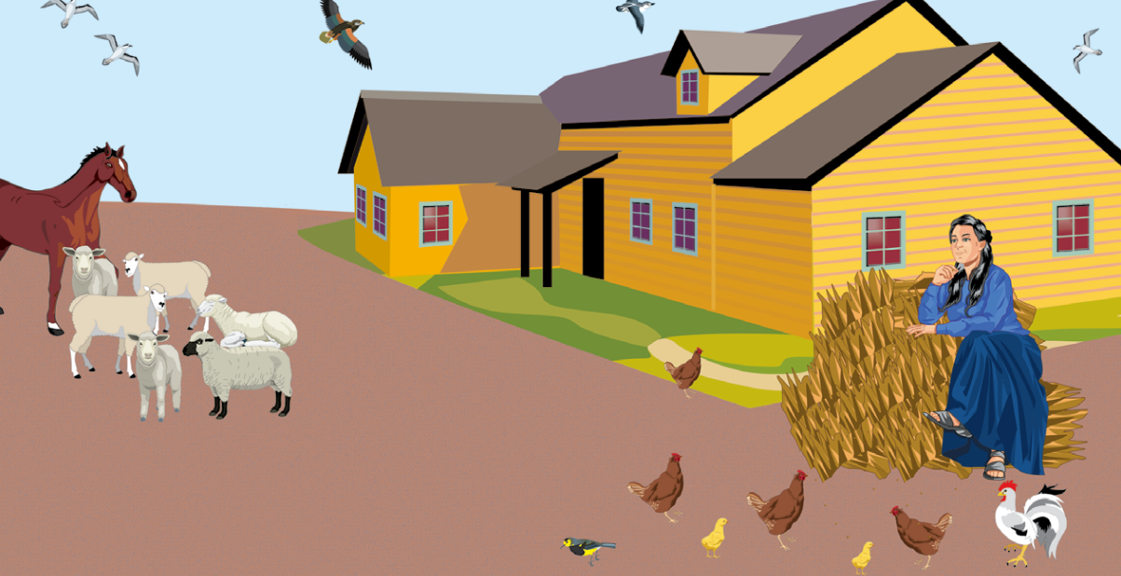
النَّصُّ الأَوَّل الحَيَوَانَات فِي الرِّيف

Slide 20
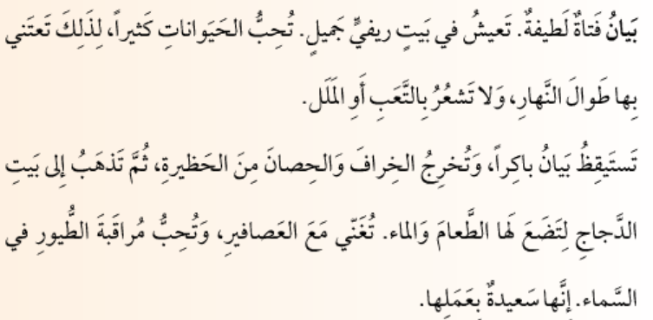

Slide 21
النَّصُّ الثَّانِي الببَّغَاء

Slide 22
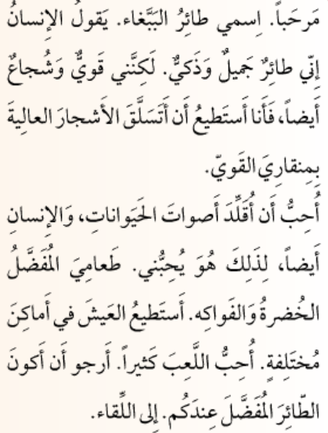

Slide 23
(3) الفُنْدُق

Slide 24
الفُنْدُق
الغُرْفَة
الجَنَاح
المَسْبَح
المَطْعَم
المِفْتَاح
الأُجْرَة

Slide 25
أَفْعَال
يَحْجِز
يُطِلُّ عَلَى...
يَرْكَب
يَحْمِل
يَشْمَل

Slide 26
صِفَات
مَحْجُوز
وَاسِع
كَبِير
غَالٍ
بِطَاقَة الائْتِمَان
كَلِمَة السِّر

Slide 27
العَامِل
مُوَظَّف الاسْتِقْبَال
الخَادِم

Slide 28
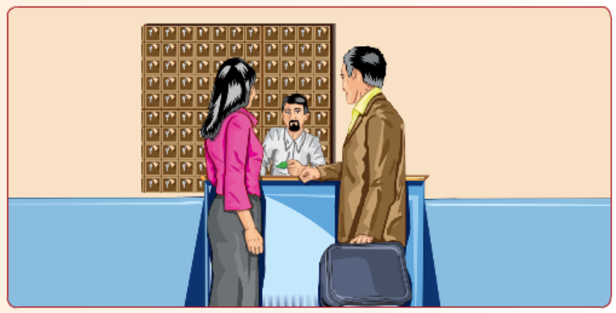
النَّصّ الحَجْز فِي الفُنْدُق

Slide 29
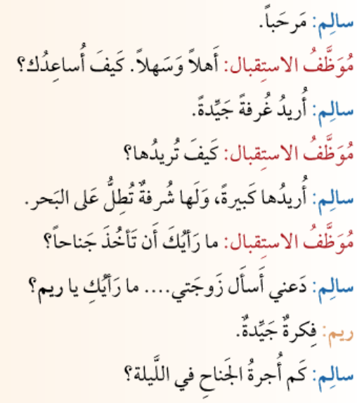

Slide 30
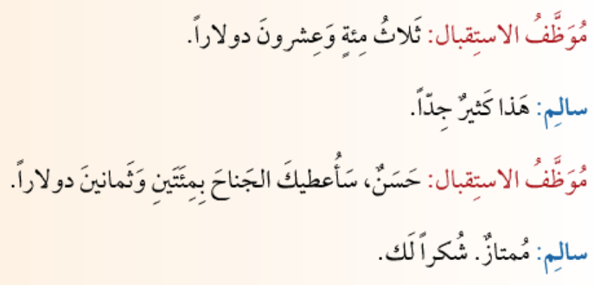

Slide 31
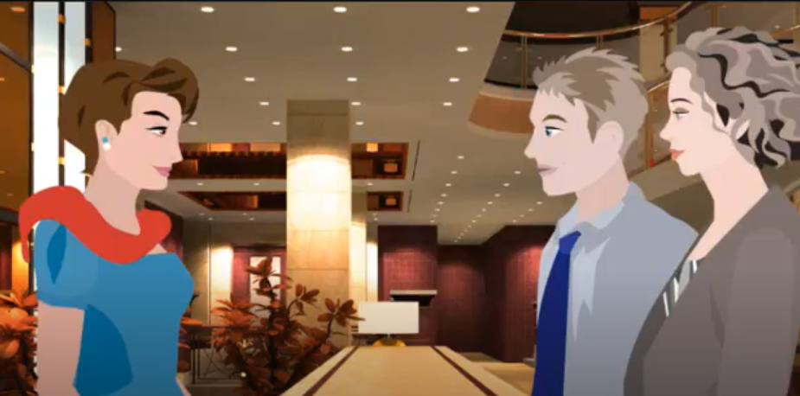
https://youtu.be/OjBIwDLEVKA

Slide 32
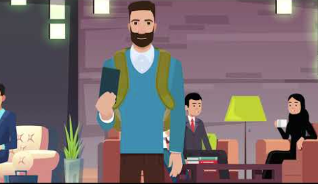
https://www.youtube.com/watch?v=OJRxjifxDGc&t=3s

